Slide 1
Trang 110
BÀI 39:
SO SÁNH SỐ LỚN
GẤP MẤY LẦN SỐ BÉ
(Tiết 2)
Notes:
Tác giả bộ ppt Toán + Tiếng Việt các lớp 1, 2, 3: Phan Thị Linh – Đà Nẵng
Sđt lh: 0916.604.268
+ Zalo: 0916.604.268
+ Facebook cá nhân: https://www.facebook.com/nhilinh.phan/
+ Nhóm chia sẻ tài liệu: https://www.facebook.com/groups/443096903751589
Hãy liên hệ chính chủ sản phẩm để được hỗ trợ và đồng hành trong suốt năm học nhé!

Slide 2


Notes:
Tác giả bộ ppt Toán + Tiếng Việt các lớp 1, 2, 3: Phan Thị Linh – Đà Nẵng
Sđt lh: 0916.604.268
+ Zalo: 0916.604.268
+ Facebook cá nhân: https://www.facebook.com/nhilinh.phan/
+ Nhóm chia sẻ tài liệu: https://www.facebook.com/groups/443096903751589
Hãy liên hệ chính chủ sản phẩm để được hỗ trợ và đồng hành trong suốt năm học nhé!

Slide 3


1
Số?
Số lớn | 8 | 12 | 15 | 24 | 30
Số bé | 2 | 4 | 5 | 6 | 3
Số lớn hơn số bé bao nhiêu đơn vị? | 6 | 8 | 10 | 18 | 27
Số lớn gấp mấy lần số bé? | 4 | 3 | 3 | 4 | 10

Slide 4

2
Có 32 quả bóng xếp thành các hàng, các cột như sau:
a) Số?
Mỗi hàng có ? quả bóng.
Mỗi cột có ? quả bóng.
8
4
b) Số quả bóng trong một hàng gấp 2 lần số quả bóng trong một cột.
b) Số quả bóng trong một hàng gấp mấy lần số quả bóng trong một cột?

Slide 5
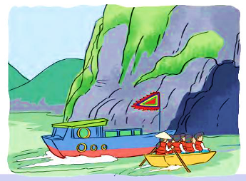
3
Thuyền lớn chở 24 khách du lịch, thuyền nhỏ chở 6 khách du lịch.
Hỏi:
Thuyền lớn chở nhiều hơn thuyền nhỏ bao nhiêu khách du lịch?
Số khách du ở thuyền lớn gấp mấy lần số khách ở thuyền nhỏ?
Notes:
Giáo dục HS việc mặc áo phao

Slide 6
3.
Bài giải
a) Thuΐϛn lņ εở ηΗϛu hΩ κuΐϛn ηỏ
số δáε là:
24 – 6 = 18 (khách)
b) Số khách ở κuΐϛn lņ gấp số δáε ở
24 : 6 = 4 (lần)
Đáp số: a,18 khách.
b, 4 lần
Notes:
GV nâng mức độ lên bằng cách HD cho HS biết có thể làm theo cách này nhanh gọn hơn

Slide 7

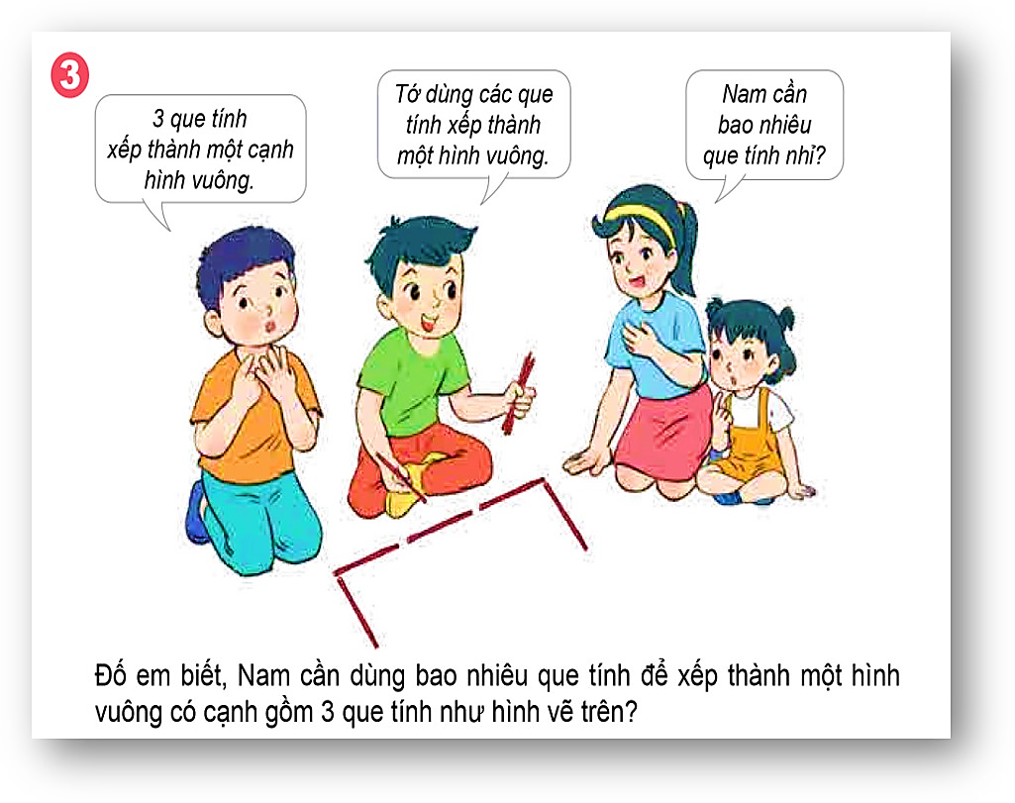
Notes:
Tác giả bộ ppt Toán + Tiếng Việt các lớp 1, 2, 3: Phan Thị Linh – Đà Nẵng
Sđt lh: 0916.604.268
+ Zalo: 0916.604.268
+ Facebook cá nhân: https://www.facebook.com/nhilinh.phan/
+ Nhóm chia sẻ tài liệu: https://www.facebook.com/groups/443096903751589
Hãy liên hệ chính chủ sản phẩm để được hỗ trợ và đồng hành trong suốt năm học nhé!

